Slide 1
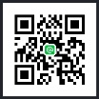
房地合一 解析
(新制財產交易所得稅)
林秀銘 老師
Notes:
1

Slide 2
講師簡介
林秀銘 老師
管理學 碩士、大學 講師
地政士國家考試 合格
不動產經紀人國家考試 合格
榮獲中華民國 金仲獎 表揚
內政部核可 不動產訓練機構 講師
地政士、不動產經紀人國家考試
(國家考試考照輔導名師 )
林秀銘
2

Slide 3
壹 說 明
近年來政府為了抑制快速上漲的房價，致力推出了各種不同的「打房政策」，從實價登錄及奢侈稅之施行以來，及房屋稅條例稅率之(囤房稅)及土地稅- 土增稅及地價稅之稅基調高(公告現值及公告地價)，且2016年正式實施的「房地合一課徵所得稅」
新制房地合一所得稅，對不動產相關產業之建築、代銷及房仲業及交易者產生重大影響。
本課程係針對新、舊制解析並輔以案例，協助從業人員充實專業、掌握資訊，並針對法令分析、了解其內涵，期在當前不動產自用及投資的環境中，找出問題點及機會點，針對政策施行後找尋新商機。
林秀銘
3
Notes:
3

Slide 4
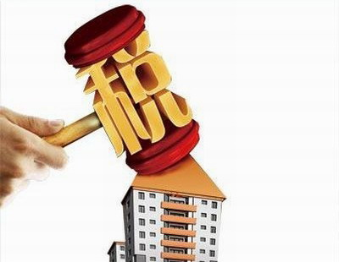
貳、課程大綱說明
打房稅制之三箭
奢侈稅 (2016.01.01不動產部分 停徵)
囤房稅(2015.06 房屋稅條例修正)
房地合一所得稅(2016.01.01 所得稅新制)
1
2
3
林秀銘
4
Notes:
4

Slide 5
政策打房 相關財稅彙整
Ｖ
財稅改革措施
改革項目 | 政策目的
高價房屋分級課稅 | 更細緻訂定房屋標準單價及按地段率調整房屋現值，讓高價房屋多繳房屋稅。
打擊囤地 | 授權地方政府針對可建築用地限期開發，逾期加徵地價稅基本稅額二至五倍之「空地稅」，抑制投機囤地。
預售屋移轉 | 預售屋移轉多未誠實申報，加強查核預售屋買賣權利移轉，如查獲將補繳所得稅及加徵罰鍰。
縮小公告現值與市價差距 | 公告現值與逐步調高與市價縮短差距，以達課徵土地增值稅「漲價歸公」目的。
開徵奢侈稅 | 非自用房地短期交易加重課稅，短期內頻繁移轉的房屋及其坐落基地開徵奢侈稅。
囤房稅 | 房屋稅條例修正，僅自住或公益出租予以優惠百分之一點二，另針對多房族加重房屋稅，最多至百分之三點六。
房地合一所得稅 | 不動產交易利得「實價課稅」
財政部為了墊高投資客成本及達成課稅公平，推出了多項財稅措施，彙整分析如右表
財稅改革措施表
林秀銘
5
Notes:
5

Slide 6
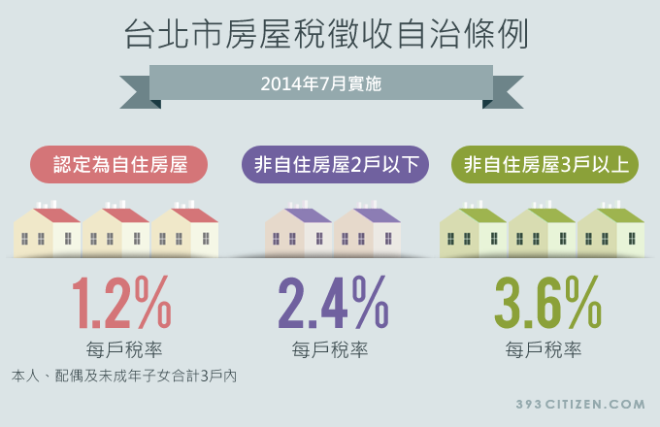
囤房稅 (2015.06 房屋稅條例修正)
2
房屋稅之稅率
1.住家用房屋屬於(自住使用)
個人所有之住家用房屋符合規定，屬供自住使用。
2.稅基及稅率:稅基為：「房屋現值」
自住稅率:1.2%；住家用其他稅率:1.5%~3.6%(囤房稅)
台北市房屋稅徵收率
林秀銘
6

Slide 7
自住房屋及公益出租人之優惠：
住家用房屋供自住及公益出租人出租使用之認定標準)
1.自住使用：
2. 公益出租人出租使用：
個人所有之住家用房屋符合下列情形者，屬供自住使用
(1) | 無出租 | 房屋無出租使用
(2) | 所配直實際居住 | 供本人、配偶或直系親屬實際居住使用
(3) | 所配未全國3戶 | 本人、配偶及未成年子女全國合計三戶以內
房屋屬公益出租人出租使用
指持有直轄市、縣（市）主管機關核發公益出租人核定函之公益出租人
將房屋出租予領有政府最近年度核發之租金補貼核定函或資格證明之中低所得家庭供住家使用者
林秀銘
7
7

Slide 8
貳 、房地合一(個人)課程大綱
(一)政策目的及日出條款
(二)課 徵 範 圍
(四)課稅計算基礎(稅基)
(五)稅率→中華民國境內居住之個人
高稅率 (一年以內者：45%；超過一年者：35%)
收入、成本及費用
一般稅率之四級
了解新、舊稅制之施行日基準與差異
(六)稅率→非中華民國境內居住之個人
完成所有權移轉登記日為準
讓你對課徵項目一目了然
(三)交易日、取得日及持有期間之認定
「土地漲價總數額」
例外情形
林秀銘
8
Notes:
8

Slide 9
貳、 房地合一(個人)課程大綱
(七)符合自住條件之減免與其他免徵情形
自住房地符合之適用條件
(八)自住房地重購退稅
最具誠意的條款與節稅規劃
(九)防錯殺及合併計算
(十)納稅及申報
(十 一)罰 則
個人部分採分離課稅、移轉完成登記之次日起30日向申報地申報
(十二)收入用途
非自願因素、合作興建、持有時間合併計算
林秀銘
9
Notes:
9

Slide 10
房地合一所得稅解析
財產交易所得稅之 舊制
個人出售房屋後，應於隔年五月合併申報「個人綜合所得稅」之財產交易所得。有兩種計算方式：
1
核實認定：提供或稽徵機關已查得交易時之實際成交金額及原始取得成本者： (收入-成本-費用)
2
未能核實認定：未依規定申報房屋交易所得、未提供交易時之實際成交金額或原始取得成本，或稽徵機關未查得交易時之實際成交金額或原始取得成本者：
1.按出售時之房屋評定現值占公告土地現值及房屋
評定現值總額之比例計算，歸屬於房屋之收入。
2.按財政部每年核定之「財產交易所得標準」
房屋評定現值×百分比計算。
林秀銘
10

Slide 11
財產交易所得稅新制與舊制比較
制度與項目 | 個人出售房屋之財產交易所得 (舊制) | 個人房屋土地交易所得稅 (新制)
(一)稅制目的 | 於房地交易時，土地僅課徵土地增值稅，土地部分免納所得稅。房屋部分應核實申報財產交易所得稅或依評定價格課徵財產交易所得稅 | 於房屋及土地出售時，計算房地全部實際獲利，減除已課徵土地增值稅的「土地漲價總數額」後，就所得部分納稅申報
(二)課稅範圍 | 1.房屋:依房屋評定價格計算交易所得課稅 2.土地:免納所得稅 | 1. 自105年1月1日起交易下列房屋土地者，所得合一按實價課稅： (1)103年1月2日以後取得，其持有期間2年以內。 (2)105年1月1日以後取得。 2. 105年1月1日起起取得已設定地上權方式的房屋使用權：(視同房屋交易)課徵所得稅。
(三) (稅基) 課稅所得 | 房屋 收入-成本-費用 | 房地收入-成本-費用-依土地稅法計算之土地漲價總數額
(四)稅率 | 1.境內居住者： 併入綜合所得總額目前按5%~45%(六級)累進稅率課稅 2.非境內居住者： 按所得額20%扣繳率課稅 | (1) 一般稅率，依持有時間認定： 1 持有期間在1年以內者，稅率為45% 2 持有期間超過1年且在2年以內者，稅率為35% 3 持有期間超過2年且在10年以內者，稅率為20% 4 持有期間超過10年，稅率為15% (2) 非自願因素：符合財政部公告的調職、非自願離職或其他非自願因素，交易且持有期間在2年以下的房地，稅率為20% (3) 自建或合建： 以自有土地與營利事業合作興建房屋，自土地取得之日起算2年內完成銷售該房地，稅率為20% (4)自住房地： 符合其要件者，課稅所得超過400萬元部分，稅率為10%
(五)申報方式 | 併入年度綜合所得總額，於次年5月辦理結算合併申報 | 1.不併計綜合所得總額，採分離課稅。 2.房地完成所有權移轉登記日之次日起30日內申報納稅
11

Slide 12
房地合一所得稅解析
(一).政策目的及日出條款
3.施行日之基準
(1) 房地合一稅不溯及既往，主要以105年1月1日(含) 以後取得並售出的房產為對象
(2) 103年1月2日(含)以後取得，且未滿二年出售者(配合奢侈稅不動產部分停徵)。
(3)交易於105年1月1日(含)以後取得以設定地上權方式之房屋使用權，其交易視同前項之房屋交易。(§4-4)
1.財政部針對舊制 稅務缺失
(1)房地交易，土地部分僅課徵土地增值稅、僅房屋部分課徵所得稅，稅負偏低。
(2)同年度內買賣土地無土地增值稅，增益亦無所得稅。
(3)而不動產業者運用房地價格比，規避所得稅稅負。
2.目的
以往的「財產交易所得」僅課徵房屋部分
房地合一稅為抑制炒房，落實居住正義，並使社會資源分配合理化
實現「房屋及土地合一、交易利得實價課稅」
林秀銘
12
Notes:
12

Slide 13
3. 施行日基準
案例(1)
甲君在2014 年2 月1 日買進A 房地， 選擇在今年2016 年1 月1日後出售， 於計算甲君持有A 房產從「取得」到「出售」持有期間不滿二年。
● 故本案例屬「新制」。
● 甲君就要在出售A 房地並辦完移轉登記次日起30 天內，自行向所屬稅國稅局申報繳納房地合一的利得稅。
林秀銘
13
Notes:
13

Slide 14
林秀銘
14

Slide 15
房地合一所得稅解析
(二).課徵範圍
(三)交易日、取得日之認定與持有期間之計算
一般情形出售或交換之房地
完成所有權移轉登記日為準
交易房屋、房屋及其坐落基地或依法得核發建造執照之土地。
房屋之 範圍，不包括依農業發展條例申請興建之農舍
(素地部分依法得核發建造執照之土地除了免徵範圍外，都列入了房地合一所得稅的課徵範圍)。(§4-4)
(1)交易日之認定
例外情形 3
強制執行
領得權利移轉證書之日
無法辦理建物所有權登記
訂約日
設定地上權取得房屋使用權
權利移轉之日
15
林秀銘
Notes:
15

Slide 16
房地合一所得稅解析
取得之房地
完成所有權移轉登記日為準
(2)取得日之認定一般情形
例外情形
強制執行
領得權利移轉證書之日
無法辦理建物所有權登記
訂約日
設定地上權
權利移轉之日
出價取得
非出價取得
1.興建房屋第一次移轉
2..區段徵收領回抵價地
3.土地重劃後重行分配
4.都更或協議合建
5.行使民法§1030-1(剩餘財產差額分配請求權)
6.繼 承
7.分割共有物
核發使照日或實際興建完成日
原取得被徵收土地之日
原取得重劃前土地之日
都市更新計畫書核定之日
配偶之他方原取得該房地之日
繼承開始之日
原取得共有物之日
林秀銘
16
Notes:
16

Slide 17
房地合一所得稅解析
★ 取得日與持有期間認定
1. 個人銷售經法院調解取得原出售予他人之不動產，應如何認定取得日與持有期間認定 ？
(1) 取得日：調解移轉登記之日(登記原因為調解移轉)
(2) 持有期間：得將原持有期間與調解移轉登記後之持有期間合併計算。
台財稅10000462310凾
2. 原已出售之不動產經法院調解成立回復所有權者
再行出售時，應如何認定取得日與持有期間認定 ？
(1) 取得日：原取得該不動產登記之日(登記原因為和解回復所有權)
(2) 持有期間：自原取得該不動產之日起算至交易之日。
台財稅100004362200凾
林秀銘
17

Slide 18
房地合一所得稅解析
(四)應納稅額計算→課稅計算基礎(1)
1.出價取得者：【所得額】=( 收入-成本-費用 )
房地交易【課稅所得額】＝交易時成交價額－原始取得成本+ (1) (2)－因取得、改良及移轉而支付之費用+(3)並減除當次交易依土地稅法§31計算之土地漲價總數額為課稅所得額。 (§14-4)
個人除得減除前點規定之成本外，其提示下列證明文件者，亦得包含於成本中減除:
(1)購入房屋、土地達可供使用狀態前（如契稅、印花稅、代書費、規費、公證費、仲介費等）。及於登記完成前，向金融機構借款之利息。
(2)取得房屋後，(增加房屋價值或效能且非2年內所能耗竭之增置、改良或修繕費。
(申§11)
取得、改良及移轉之費用:
(3)交易房地所支付取得、改良及移轉之費用（如仲介費、廣告費、清潔費、搬運費等）
未提示(3)上開費用之證明文件或所提示之費用證明金額未達成交價額5%者，稽徵機關得按成交價額5%計算其費用。 (申§13)
★不得列為費用減除：
取得房屋、土地所有權後，繳納之房屋稅、地價稅、管理費、清潔費及金融機構借款利息等，屬使用期間之相對代價。
林秀銘
18
Notes:
18

Slide 19
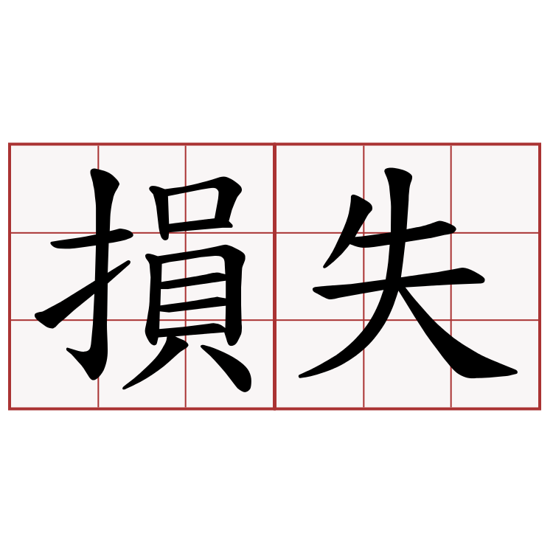
房地合一所得稅解析
(四)課稅計算基礎(2)
2.繼承或受贈取得者：
【所得額】=[成交價額-繼承或受贈時之房屋評定現值及公告土地現值(按政府發布之消費者物價指數調整後之價值)-費用]
並減除當次交易依土地稅法計算之土地漲價總數額為【課稅所得額】 (§14-4)
♟出售房屋所付之違約金得列為費用計算財產交易所得 【財政部64/10/02台財稅第37124號函】
♟交易損失個人房屋、土地交易損失，得自交易日以後3年內之房屋、土地交易所得減除之。(適用新制如有損失僅得減除新制所得，不得與舊制互為減除)
林秀銘
19

Slide 20
房地合一所得稅解析
財產交易所得『因繼承或受贈取得者交易』舊制
個人出售因繼承或贈與而取得者，以交易時之成交價額，減除繼承時或受贈與時該項財產之時價及因取得、改良及移轉該項財產或權利而支付之 一切費用後之餘額為所得額。(§14)
1
賣出價格已劃分房屋及土地之個別價格者：
房屋售價−繼承時或受贈與時該項財產之時價(按繼承或受贈時之房屋評定現值及公告土地現值為準)−必要費用
賣出價格未劃分房屋及土地之個別價格者：
【(房及地總價)−繼承時或受贈與時該項財產之時價(按繼承或受贈時之房屋評定現值及公告土地現值為準)−必要費用】×出售時房屋評定現值佔土地公告現值及房屋評定現值之比例。
2
林秀銘
20

Slide 21
房地合一所得稅解析
(四) 課稅計算基礎(2)
繼承或受贈取得者交易時，可否不按「房屋現值及公告現值」申報而改用「市價」申報？
♟不可以！
除非修正遺產及贈與稅法地10條：
遺產及贈與財產價值之計算，以被繼承人死亡時或贈與人贈與時之時價為準。
所稱時價，土地以公告土地現值或評定標準價格為準；房屋以評定標準價格為準 。
林秀銘
21

Slide 22
房地合一所得稅解析
★ 土地漲價總數額以公告現值或自行申報高現值何者有利之探討？
長期持有時申報高的土地現值反而較為不利。
因增加之土地增值稅適用之40%土地增值稅之一般稅率，比【房地合一】適用稅率高
合計所繳稅額較高
短期持有時申報高的土地現值略為有利。
因新制房地合一所得稅短期交易時所得稅之稅率高，若墊高「土地漲價總數額」時，其節稅效果佳。
合計所繳稅額較低
申報移轉現值，經審核超過公告土地現值者，應以其自行申報之移轉現值為準，徵收土地增值稅(平權§47-1)
林秀銘
22
Notes:
22

Slide 23
房地合一所得稅解析
(五) 稅 率(1)
(五) 稅 率(2)
中華民國境內居住之個人
持有期間之計算自取得之日起算至交易之日止(申§5)
◎一般稅率之四級：(級距以持有時間計算)
(1)一年以內者：45%
(2)超過一年，未逾二年：35%
(特別要留意的是短期交易時採取重稅)
(3)超過二年，未逾十年：20%
(4)超過十年以上者：15%
(§14-4)
非中華民國境內居住之個人
(1)一年以內者：45%
(2)超過一年者：35%
(§14-4)
何謂居住者？
(1)在中華民國境內有住所，並經常住在中華民國境內者。
(2)在中華民國境內無住所，但在課稅年度內在中華民國境內居留合計滿183 天。(§7)(§14-5)
林秀銘
23
Notes:
23

Slide 24
若為一般稅率，持有期間超過2年，在10年以內者，稅率為20%。
房地合一所得稅 案例(2)
甲君於105年6月買入A房地，購入成本1650萬元，於107年7月已2000萬出售A 房地時，繳納土地增值稅20萬(土地漲價總數額為100萬)，而因取得、改良、移轉而支付的費用為100萬元，其應納交易所得稅為何？
課稅所得額= 2000萬(交易成交價額)－1650萬(原始取得成本)－100萬(因取得、改良及移轉而支付之費用)－100萬(土地漲價總數額)＝150萬元
計算應納稅額：
150萬元×20%＝30萬元
課稅所得額=成交價額-成本-費用-土地漲價總數額
應納稅額=(課稅所得額) ☓應課稅率
24
林秀銘
24

Slide 25
※若為繼承或受贈取得，其取得成本以房屋現值及公告土地現值按物價指數調整
房地合一所得稅 案例 (3)
甲君於105年2月買入A建地，購入成本3600萬元，於106年1月 贈與予子乙君，申報土地移轉現值 為750萬，其乙君在110年出售A 地，出售價為5600萬，持有期間土地漲價總數額為200萬)，而因取得、改良、移轉而支付的費用為300萬元， 物價指數為百分之五,其應納交易所得稅為何？
課稅所得額= 5600萬(交易成交價額)−750萬× 105 %(取得成本) − 300萬(因取得、改良及移轉而支付之費用) − 200萬(土地漲價總數額)＝4312.5萬元
計算應納稅額：
4312.5萬元×20%＝862.5萬元
課稅所得額=成交價額-成本-費用-土地漲價總數額
應納稅額=(課稅所得額) ☓應課稅率
本案例因於106年
贈與移轉
故取得成本為公告現值(經物價指數調整)，變成踩地雷重稅!
25
林秀銘
25

Slide 26
林秀銘
26

Slide 27
房地合一所得稅解析
個人出售房地課稅新、舊制區別
免所得稅 | 土 地 | 併入房地交易所得稅
列入財產交易所得併入個人綜合所得 | 房 屋 | 併入房地交易所得稅
5%~45% (累進稅率) | 稅 率 | 45%、35%、20%、15%
(合併申報)於次年5/1~5/31申報繳納『個人綜合所得稅』 | 申報繳納 | (分離申報)於登記完成次日 起30日內申報繳納 『房地交易所得稅』不併入個人綜合所得總額
舊制
新制
林秀銘
27

Slide 28
房地合一所得稅解析
(六) 符合自住條件之定額免納、超額減徵
1. 自住房屋、土地免納所得額部分&超過部分之稅率：
自住房地所有權人或配偶、未成年子女設籍持有居住連續超過六年，擇一戶，免稅額部分400萬元為限。 超過400萬元部分稅率為10%。
 購入時查籍、遷址
2. 適用條件
(1) 個人或其配偶、未成年子女辦竣戶籍登記、持有並居住於該房屋連續滿6年。
(2) 交易前6年內，無出租、供營業或執行業務使用。
(3) 個人與其配偶及未成年子女於交易前6年內未曾適用本款規定。 (§4-5)
林秀銘
28

Slide 29
房地合一所得稅解析
符合自住條件免納所得稅，須具備資料如下:
戶籍資料(戶口名簿影本或戶籍謄本)(擇一)
土地及建物登記謄本、水電或瓦斯費收據
房屋稅稅單、前6年所得稅申報資料
國稅局內部資料檔案查詢
林秀銘
29
29

Slide 30
若為一般稅率，持有期間超過2年10年以內，稅率為20%，所得額500萬，其應納稅額為100萬元。
房地合一所得稅 自住房地
優惠稅率 計算案例(4)
王先生105年3月1日購入桃園A自住房地，成本1,300萬元於111年3月28日出售，售價2000萬元，取得、改良及移轉費用為100萬元，土地漲價總數額100萬元，亦符合自住房地所得稅優惠條件，稅率10%，其應納稅額計算如下:
課稅所得額=2000萬元-1300萬元-100萬元-100萬元
=500萬元
應納稅額=(500萬元-400萬元)☓10%
=10萬元
課稅所得額=成交價額-成本-費用-土地漲價總數額
兩者間相差
90 萬元
應納稅額=(課稅所得額-自住房地免稅額) ☓10%
30
林秀銘
30

Slide 31
※ 注意：若因結婚、離婚、原未成年子女已成年等原因致家庭組成成員變動，應以交易房屋、土地時戶籍檔上之關係認定。
房地合一所得稅
自住房地稅率 計算案例(5)
林先生105年3月首次購入A屋並做自住使用，110年與曾小姐結婚；曾小姐名下亦有 106年 1月購入B屋。
林先生於111年8月賣掉A屋，曾小姐於 112年 5月賣掉B屋,若A 、B 兩屋均符合自住房地之規定，出售時可否皆適用自住房地租稅優惠？
林先生於111年8月賣掉A屋時，可適用自住房地租稅優惠。
曾小姐於 112年 5月賣掉B屋時,因配偶於六年內已經適用過自住房地租稅優惠，故雖已持有六年，尚無法再適用自住住房地租稅優惠。
林秀銘
31
31

Slide 32
如何認定其交易前六年內有無適用自住優惠？因結婚、離婚、原未成年子女已成年等原因致家庭組成成員變動，應以交易房屋、土地時戶籍檔上之關係
(案例6)
甲與乙為夫妻，甲夫在105年購入A屋，乙妻在106年購入B屋。
而後甲於111年出售A屋並符合自住要件規定；兩人於112年離婚，乙在113年出售B屋並符合自住要件規定。
若A、B二屋均符合自住房地之規定，出售時可否皆適用自住房地租稅優惠？
甲君 在111年出售A屋可適用自住房地租稅優惠。
乙君 在113年出售B屋時，因戶籍檔上已無配偶，仍可主張適用自住房地租稅優惠。
32
32
林秀銘

Slide 33
分居夫妻，可否個別認定交易前6年內，是否曾適用自住房屋、土地租稅優惠？
依據「納稅義務人與配偶分居得各自辦理綜合所得稅結算申報及計算稅額之認定標準」夫居分居如符合下列情形之一者，得個別認定自住房屋、土地交易前6年未曾適用優惠規定之條件。
(1) 納稅義務人與配偶符合民法第1010條第2項難於維持共同生活，不同居已達6個月以上之規定，向法院聲請宣告改用分別財產制者。 (2) 納稅義務人與配偶符合民法第1089條之1不繼續共同生活達6個月以上之規定，法院依夫妻之一方、主管機關、社會福利機構或其他利害關係人之請求或依職權酌定關於未成年子女權利義務之行使或負擔者。 (3) 納稅義務人或配偶因受家庭暴力，依據家庭暴力防治法規定取得通常保護令者。 (4) 納稅義務人或配偶取得前款通常保護令前，已取得暫時或緊急保護令者。
33
林秀銘
33

Slide 34
同時出售2戶以上或2互打通之自住房屋、土地，如何適用？
(案例7)
個人出售以1個交易標的(即1個門牌號碼)為限，(1)個人同時出售1戶自住房地及停車位，則該房地及停車位得一併適用課稅所得400萬元以下免納所得稅。
(2)但同時出售2戶以上或2戶打通之自用住宅(2個門牌號碼)，則僅能以其中1戶房地適用。
34
34
林秀銘

Slide 35
房地合一所得稅解析
(七) 其他免納情形
(八) 自住房屋、土地重購退抵稅
最具誠意及節稅規劃的法令 (前1年內並無出租或供營業使用)
(1) 二年內: 無論先買後賣或先賣後買
「(價值低)換(高)」可全額退稅；
「(價值高)換(低)」也可以比例退稅。
(2)新、舊制之重購退稅規定主要差異如下： ◆舊制：納稅義務人出售並重購自用住宅房屋者，其重購價額超過原出售價額者，其所繳納該財產交易所得部分之綜合所得稅額，得申請自其應納綜合所得稅額中扣抵或退還。 ★新制：個人出售並重購自住房屋、土地者，得申請按重購價額占出售價額之比例，退還其依所得稅法第14條之5規定繳納之稅額。(§14-8)
(3)免納情形 (免申報)
(§4-5)
1.農業用地得申請不課徵土增稅
3.公共設施保留地
2. 被徵收或被徵收前先行協議價購土地及土地改良物 徵§11
林秀銘
35

Slide 36
房地合一所得稅解析
(八) 自住房屋、土地重購退抵稅 (§14-8)
◎先賣後買 退還
◎先買後賣 扣抵
◎戶籍及用途限制 ◎以配偶他方名義重購者亦適用
自完成移轉登記之日或房屋使用權交易之日起算二年內，重購自住房屋、土地者。【申請期限】得於重購自住房屋、土地完成移轉登記或房屋使用權交易之次日起算五年內，申請按重購價額占出售價額之比率，自前開繳納稅額計算退還。
個人於先購買自住房屋、土地後，自完成移轉登記之日或房屋使用權交易之日起算二年內，出售其他自住房屋、土地者，於依規定申報時，得按前項規定之比率計算扣抵稅額，在不超過應納稅額之限額內減除之。
◎應追繳扣抵或退還稅額之情形
重購之自住房屋、土地，於重購後五年內改作其他用途或再行移轉時，應追繳原扣抵或退還稅額。
自住房屋、土地交易所得稅額扣抵及退還之規定，個人或其配偶、未成年子女應於該出售及購買之房屋辦竣戶籍登記並居住
且該等房屋無出租、供營業或執行業務使用。
以配偶之一方出售自住房屋、土地，而以配偶之他方名義重購者，亦得適用。
(§14-5)
林秀銘
36

Slide 37
房地合一所得稅解析
(八) 自住房屋、土地重購退稅
退抵稅 額度之計算： (重購價額 / 出售價額)
(1) 重購價額/出售價額 ＝ A，且A ≥ 1
應退還稅額 ＝ 出售房地已繳納所得稅額
重購價額超過出售價額者，可全額退稅
(2) 重購價額/出售價額 ＝ A，且A＜1
應退還稅額 ＝ 出售房地已繳納所得稅額 × A
重購價額低於出售價額者，也可以比例退稅
林秀銘
37

Slide 38
房地合一所得稅重購退稅 (案例8)
黃小姐位於新豐的房子是在104年5月購入並供自住使用，於105年6月出售新豐A房地，出售價格為600萬元
同時購入竹北B房地供自住使用，購買價格為960萬元。
在新豐A房地完成所有權移轉登記日的次日30內填寫申報書，繳納了房地交易所得稅額為30萬元，檢附繳納收據及相關文件一併向北區國稅局 竹北分局辦理申報。 另於竹北B房地完成所有權移轉登記日後，辦竣戶籍登記並居住，檢附相關文件向北區國稅局 竹北分局申請重購退稅優惠。
重購價額 /出售價額 = A
A = $\frac{960萬}{600萬} \text{> }\text{1}$
A $\text{>}$ 1應退還稅額
=出售房地已繳納稅30萬元
38
38
林秀銘

Slide 39
房地合一所得稅
重購退(抵)稅 (案例9)
自住房地
重購退稅，林先生得申請所得稅退稅為45萬元
林先生於105年1月2日購入A房地並設立戶籍居住使用，在108年6月時出售A房地，售價2000萬元，繳納所得稅60萬元；假設於109年6月1日以1500萬元新購入B房地，也辦竣戶籍登記自住使用，林先生得知買賣自住房地可申請重購退稅，林先生可退多少所得稅?
A < 1 ------原所得稅額☓ $\frac{買}{賣}$
重購價額 /出售價額 = A
A = $\frac{1500萬}{2000萬} =0.75$
60萬 ☓ 0.75 =45萬(元)
39
39
林秀銘

Slide 40
先生出售「舊屋」後再以太太的名義
重購入「新屋 」 (案例10)
夫於105年3月購入A房地自住，在106年4月 出售A屋，繳納新制所得稅50萬元。
其妻復於107年3月購入B屋自住(價值高於A屋)，可否申請退回出售A屋之稅款?
107年3月以配偶名義購入B屋，亦可申請退回原出售繳納所得稅50萬元之稅款。
因其係屬出售A屋二年內重購自住。而以配偶之一方出售自住房屋、土地，而以配偶之他方名義重購者，亦得適用。
40
林秀銘
40

Slide 41
以自住房地為例，『舊制』課稅與『新制』房地合一課稅兩者差別，如下表:
課稅差別 | 舊 制 | 新 制
房產利得 | 就「房屋」部分產生的交易所得課稅，且採結算申報，適用稅率由5%到45%不等 | 將房屋及土地的利得合併計稅， 自住房地擁有400 萬元免稅額，稅率則是10%
新、舊制都有換屋「重購退稅」的機制 | 對於「以高換低」的重購換屋案件，並不提供退稅優惠 | 退稅部分，新制較舊制寬鬆，增加「比例退稅」的優惠。購入新屋價格若低於舊屋，仍可申請退回局部售屋利得稅
對房產利得課稅規定的差異，稅負輕重 | 自住房地房屋部分獲利要繳稅 | 自住房地交易獲利只要低於400 萬元則全數免稅
41
林秀銘
41

Slide 42
房地合一所得稅解析
(九) 防錯殺 (特殊稅率)
(1) 非自願性因素出售稅率為20%
調職、非自願離職或其他非自願性因素，交易持有期間在二年以下之房屋、土地者，稅率為百分之二十。
(2)個人以自有土地與營利事業合建分售稅率為20%
自有土地與營利事業合作興建房屋，自土地取得之日起算二年內完成並銷售該房屋、土地者，稅率為百分之二十。(§14-4)
林秀銘
42

Slide 43
非自願性售屋而必須出售持有未滿二年的房地產，不視為具有炒房意圖的售屋行為，可改按20%稅率繳稅。
一、個人或其配偶在工作地點購買房屋、土地辦竣戶籍登記並居住，且無出租、供營業或執行業務使用，嗣因調職或有符合就業保險法第11條第3項規定之非自願離職情事，或符合職業災害勞工保護法第24條規定終止勞動契約，須離開原工作地而出售該房屋、土地者。
二、個人依民法第796條第2項規定出售於取得土地前遭他人越界建築房屋部分的土地與房屋所有權人者。
三、個人因無力清償債務（包括欠稅），將其持有的房屋、土地依法遭強制執行而移轉所有權者。
四、個人因本人、配偶、本人或配偶的父母、未成年子女或無謀生能力的成年子女，罹患重大疾病或重大意外事故遭受傷害，須出售房屋、土地負擔醫藥費者。
五、個人依據家庭暴力防治法規定取得通常保護令，為躲避相對人而出售自住房屋、土地者。
43
43
林秀銘

Slide 44
財政部公告調職、非自願離職及其他非自願因素，而持有期間在2年以下 (案例11)
某甲原居住於台北，於105年1月因工作在新竹縣，故購置竹北房地一戶，其後遭公司依勞基法規定資遣，並於106年3 月將竹北房地出售，其適用稅率為？
出售該竹北房地雖未滿二年，其適用稅率百分之二十。
因甲君離職係符合財政部公告之「非自願」原因，為免傷及無辜，故減少其稅率。
(遭公司依勞動基準法規定資遣，應取得公司出具資遣證明文件以北國稅局事後查核之需)
林秀銘
44

Slide 45
房地合一所得稅解析
★個人符合下列情形之一者，即屬於營利事業
（一）個人以自有土地與營利事業合建分售或合建分成，同時符
合下列各款規定：（即同時符合二款、二案、二年）
1.個人與屬「中華民國稅務行業標準分類」營造業或不動產業之營利事業間，或個人與合建之營利事業間，係「營利事業所得稅不合常規移轉訂價查核準則」第四條第一項第二款所稱關係人。
2.個人五年內參與之興建房屋案件逾二案。
3.個人以持有期間在二年內之土地，與營利事業合建。但以繼承取得者，不在此限。
（二）個人以自有土地自地自建或與營利事業合建，設有固定營業
場所（包含設置網站或加入拍賣網站等）、具備營業牌號
（不論是否已依法辦理登記）或僱用員工協助處理土地銷售。
（三）個人依加值型及非加值型營業稅法相關規定應辦理營業登記。
林秀銘
45

Slide 46
房地合一所得稅解析
★房地合一後以個人或公司 取得之比較
 | (一)短期交易之比較 | (二)長期持有之比較
公司 | 國內法人(公司)交易不動產，營所稅稅率為 17%，未分配之盈餘再加徵10%未分配盈餘稅，合計所得稅稅率約為 25.3% ，未因持有年限長短而有不同之稅率；此外，房屋售價另需負擔 5%之營業稅。 | 長期持有不動產，國內法人交易不動產稅率為 17% 。
個人 | 個人短期交易 (持有期間二年以內)稅率為 (35%～45%)，因此短期交易之不動產， 原則上以國內法人持有較為有利。(若考量法人盈餘分配回個人之綜合所得稅，則稅負將較個人持有為高)。 | 長期持有之不動產，個人持有稅率(2年以上為15%～20%) 若係自住且符合一定條件者，尚可適用自住房地免稅額超額(10%) ，應以個人持有較為有利。
林秀銘
46

Slide 47
房地合一所得稅解析
◎ 特殊『持有期間』：
配偶贈與、繼承或受遺贈：得將持有時間合併計算
(1)配偶贈與
個人取配偶贈與自其之房屋、土地，得將配偶持有期間合併計算。(申§5)
(2)繼承或受遺贈
因繼承或受遺贈取得者，得將被繼承人或遺贈人
持有期間合併計算。(§14-4)
林秀銘
47

Slide 48
配偶間贈與之不動產，應如何認定取得日期
及持有期間？ (案例12)
李夫於102年5月購入房地，在105年2月14日情人節將房地贈與其配偶李妻並完成登記。但李妻於105年11 月將該房地出售。
試問其該房地如何認定取得日?持有期間為何？
(一)以配偶受贈完成所有權移轉登記之日為取得日。
(二)個人取自其配偶贈與之房屋、土地，得將配偶持有期間合併計算。
所以，李妻取得該房地日期為105年2月14日持有期間可加計李夫持有期間為3年6個月
48
林秀銘
48

Slide 49
房地合一所得稅解析
繼承案件判斷原則(財政部104.8.19 令 (例外規定)
◎繼承案件判斷原則：被繼承人取得時間是否在104.12.31以前)
繼承人：105 年 1 月 1 日以後繼承取得者
繼承人：104 年 12月 31 日以前繼承取得者，非屬新制適用範圍 (一律舊制)
★ 1.如該房地係 被繼承人於 105 年 1 月 1 日以後取得，則應適用新制。
。
★ 2.如係被繼承人於 104 年 12 月 31 日以前取得者，一般案件原則適用舊制規定，惟符合新制§4-5規定之自住房屋、土地案件，得選擇改按新制課稅規定計算。( 此例外規定以被繼承人取得時間是否在104.12.31以前)
★ 1.被繼承人於 103 年 1月 1 日以前取得者，適用舊制規定。
★ 2.被繼承人於 103 年 1月 1 日次日以後取得者，併計持有期間2年以上或未超過2年適用舊制規定。
林秀銘
49

Slide 50
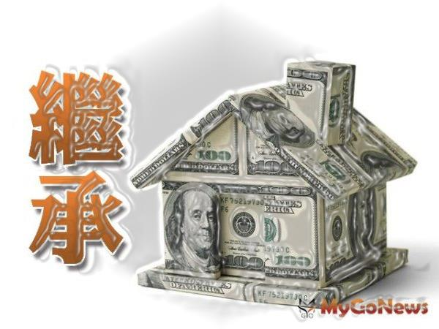
繼承人取得房產的時點，非人所能控制，故「從寬、從優」 104.8.19台財稅字10404620870 (案例13)
老王於104年12月購入A房地並完成過戶自住，在106年5月 1日過世，其子小王繼承該房地後仍自住於原址，但後來因小孩長大而有換屋需求，決定將111年5月將繼承得來的房地出售，其適用新、舊制情形為何?
小王雖在105年以後繼承取得，並出售房地，一般案件適用舊制，但若因父、子均符合自住房地條件，持有期間合計亦超過6年，依據104.8.19台財稅字10404620870令規定，小王可以選擇按舊制或新制(自住房地租稅優惠)來課稅。
故小王應該試算衡量適用舊制或新制(自住房地租稅優惠)兩者稅額分析後，請專業人士協助規劃進而選擇對自己最有利的方案。
林秀銘
50
50

Slide 51
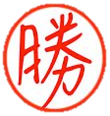
(案例13 解說)
老王在104年12月買下房產，於106年5月1日因故過世；小王繼承房產後，仍持續住在原址自住，但後有換屋需求，在111年5月將繼承得來的房子出售，假設應稅所得600萬元。小王該選擇舊制或新制對他有利?
 | 選擇舊制 | 選擇新制
稅率 | 假設小王交易適用的綜所稅，稅率為20％ | 可享400萬元以下自住免稅優惠，稅率10%
課稅所得額 (計算過程) | 600萬的應稅所得當中，假設土地（7成）免稅，而建物（3成）。 600萬×$\frac{3}{10}$=180萬 | 600萬-400萬=200萬
應繳納稅額 | 180萬×20%=36萬元 | 200萬×10%=20萬元
51
林秀銘
51

Slide 52
(案例14) 繼承個案之專業分析
被繼承人甲在100年1月買下房產並符合自住，繼承人乙於105年11月繼承取得；，申報遺產現值為土地1200萬、房屋100萬；乙繼承房產後亦符合自住條件，在108年1月將繼承得來的房子以總價6000萬元 出售(房屋占比為 7％)，假設土地漲價總數額為200萬，( 假設物價指數為105％)以適用綜所稅率為45％，乙該選擇舊制或新制對他有利?
 | 選擇舊制 | 選擇新制
稅率 | 乙之綜所稅稅率為：45％ | 可享400萬元以下自住免稅優惠，稅率10%
課稅所得額 (計算過程) | 【依所得稅法第14條】第七類規定計算： 舊制土地之93％免稅；而建物的7％應稅。 (6000萬×7％) −100萬−300萬=20萬 | 6000萬−1365萬(物指調整) −300萬−200萬−400萬(免稅額) =3735萬
應繳納稅額 | 20萬×45%=9萬元 | 3735萬×10%=373.5萬元
52
林秀銘
52

Slide 53
房地合一所得稅解析
◎ 特殊 持有期間：
(3)自住屋拆除自建或合建
★個人拆除自住房屋自地自建或與營利事業合建分屋，出售該自建或取得之房屋，依規定計算持有期間，得將拆除之自住房屋持有期間合併計算。(適用自住得併計之期間，應以個人或其配偶、未成年子女已於該房屋辦竣戶籍登記並居住，且無出租、供營業或執行業務使用為限)。
(4)自地自建或個人與營業合建
★個人出售自地自建之房屋或以自有土地與營利事業合建分屋所取得之房屋，依規定計算房屋持有期間，應以該土地之持有期間為準。
(申§5)
林秀銘
53

Slide 54
合建分屋，土地、房屋持有期間計算 (案例15)
陳先生於100年1月購入A房地並完成過戶，於105年6月與建設公司簽訂合建分屋契約，並拆除建築物開始興建，建設公司於入108年1月興建完成並完成互易產權登記，陳先生分得房地於109年1月銷售並完成移轉登記，其土地、房屋持有前間各為多久？適用新舊制情形?
依據房地合一課徵所得稅申報作業要點規定，以自有土地與營利事業合建分屋所取得之房屋，依規定計算房屋持有期間，應以該土地之持有期間為準
因此房屋部分持有期間為9年。
出售土地部分適用舊制免稅；房屋部分適用新制，稅率為百分之二十。
林秀銘
54
54

Slide 55
房地合一所得稅解析
(十) 納稅及申報
1.納稅及申報
個人部分，與舊制的財產交易所得併入綜合所得稅合併申報不同，新制的房地合一所得稅為分離課稅。係指單獨計算出售房地所得，適用房地合一新制，於過戶完成之次日30日內需繳納及申報。(§14-5)
2.申報地
(2)非居住者：中華民國境內居住之個人，應向房屋、土地所在地稽徵機關申報。(申§8)
3.未申報或申報偏低而無正當理由
依個人的身分別是否為居住者判斷
(1) 居住者：向戶籍所在地稽徵機關申報。
◎個人未依規定申報或申報之成交價額較時價偏低而無正當理由者，稽徵機關得依時價或查得資料，核定其成交價額。 ◎個人未提示原始取得成本之證明文件者，稽徵機關得依查得資料核定其成本，無查得資料，得依原始取得時房屋評定現值及公告土地現值按政府發布之消費者物價指數調整後，核定其成本。(§14-6)
林秀銘
55

Slide 56
房地合一所得稅解析
(十) 納稅及申報
4.未依實際成交價額申報
或未提供實際成交價額
(參酌下列時價或資料認定成交價額)
2不動產估價師之估價資料。
1 金融機構貸款評定之價格。
3大型仲介公司買賣資料扣除佣金加成估算之售價。
4法院拍賣或國有財產署等出售公有房屋、土地之價格。
5報章雜誌所載市場價格。
6其他具參考性之時價資料。
7 時價資料同時有數種者，得以其平均數認定。(申§9)
林秀銘
56

Slide 57
房地合一所得稅申報應檢附文件
申報時應檢附的文件及資料如下:
應於房地完成所有權移轉登記日之次日起算30日內，檢附下列文件向該管稅捐稽徵機關辦理申報：
個人房屋土地交易所得稅申報書
稅款繳納收據正本(價款收付紀錄)
買入即賣出買賣契約書影本(公契及私契)
建物及土地登記謄本(確認交易或取得日期)
取得達可供使用狀態前支付費用、稅單、發票或收據等
(成本)
出售支付之收據或發票(費用 )
土地增值稅及房屋稅 繳款書
(確認土地漲價總數額及房屋稅籍)
其他相關之文件
林秀銘
57
57

Slide 58
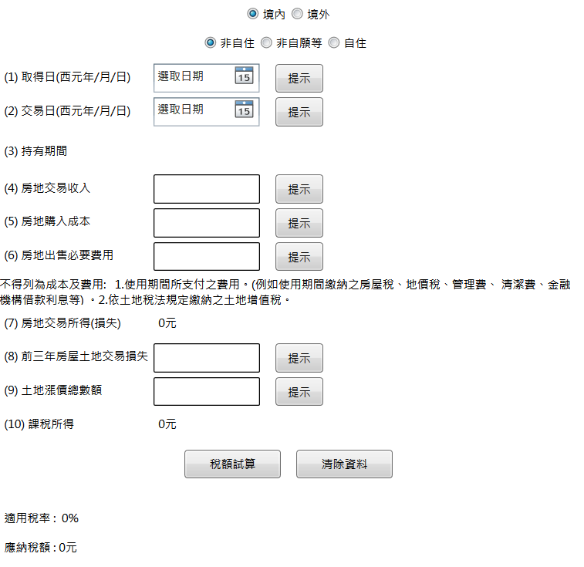
房地合一所得稅解析
◎個人房地交易所得稅試算表
取得房地所有權移轉登記日
出售房地所有權移轉登記日
含以設定地上權之方式
購入時成本&費用
出售時費用、未提出者成交價5%
交易日以後3年內之房地交易所得減除
移轉現值總額-按物價指數調整後原地價總額-改良土地費用
45%、35%、20%、15%
10%
林秀銘
58

Slide 59
房地合一所得稅解析
(十一) 罰 則 §108-2
(十二) 收入用途
(1)未依限辦理申報
個人違反第十四條之五規定，未依限辦理申報，處三千元以上三萬元以下罰鍰。
(2)漏報及短報
個人已依本法規定辦理房屋、土地交易所得申報，而有漏報或短報情事，處以所漏稅額二倍以下之罰鍰。
(3)故意逃漏稅額
個人未依本法規定自行辦理房屋、土地交易所得申報，除依法核定補徵應納稅額外，應按補徵稅額處三倍以下之罰鍰。
(1)住宅政策及長期照顧服務支出
§125-2
(2)照顧青年、弱勢者及老年人，有助縮減貧富差距。§125-2
林秀銘
59

Slide 60
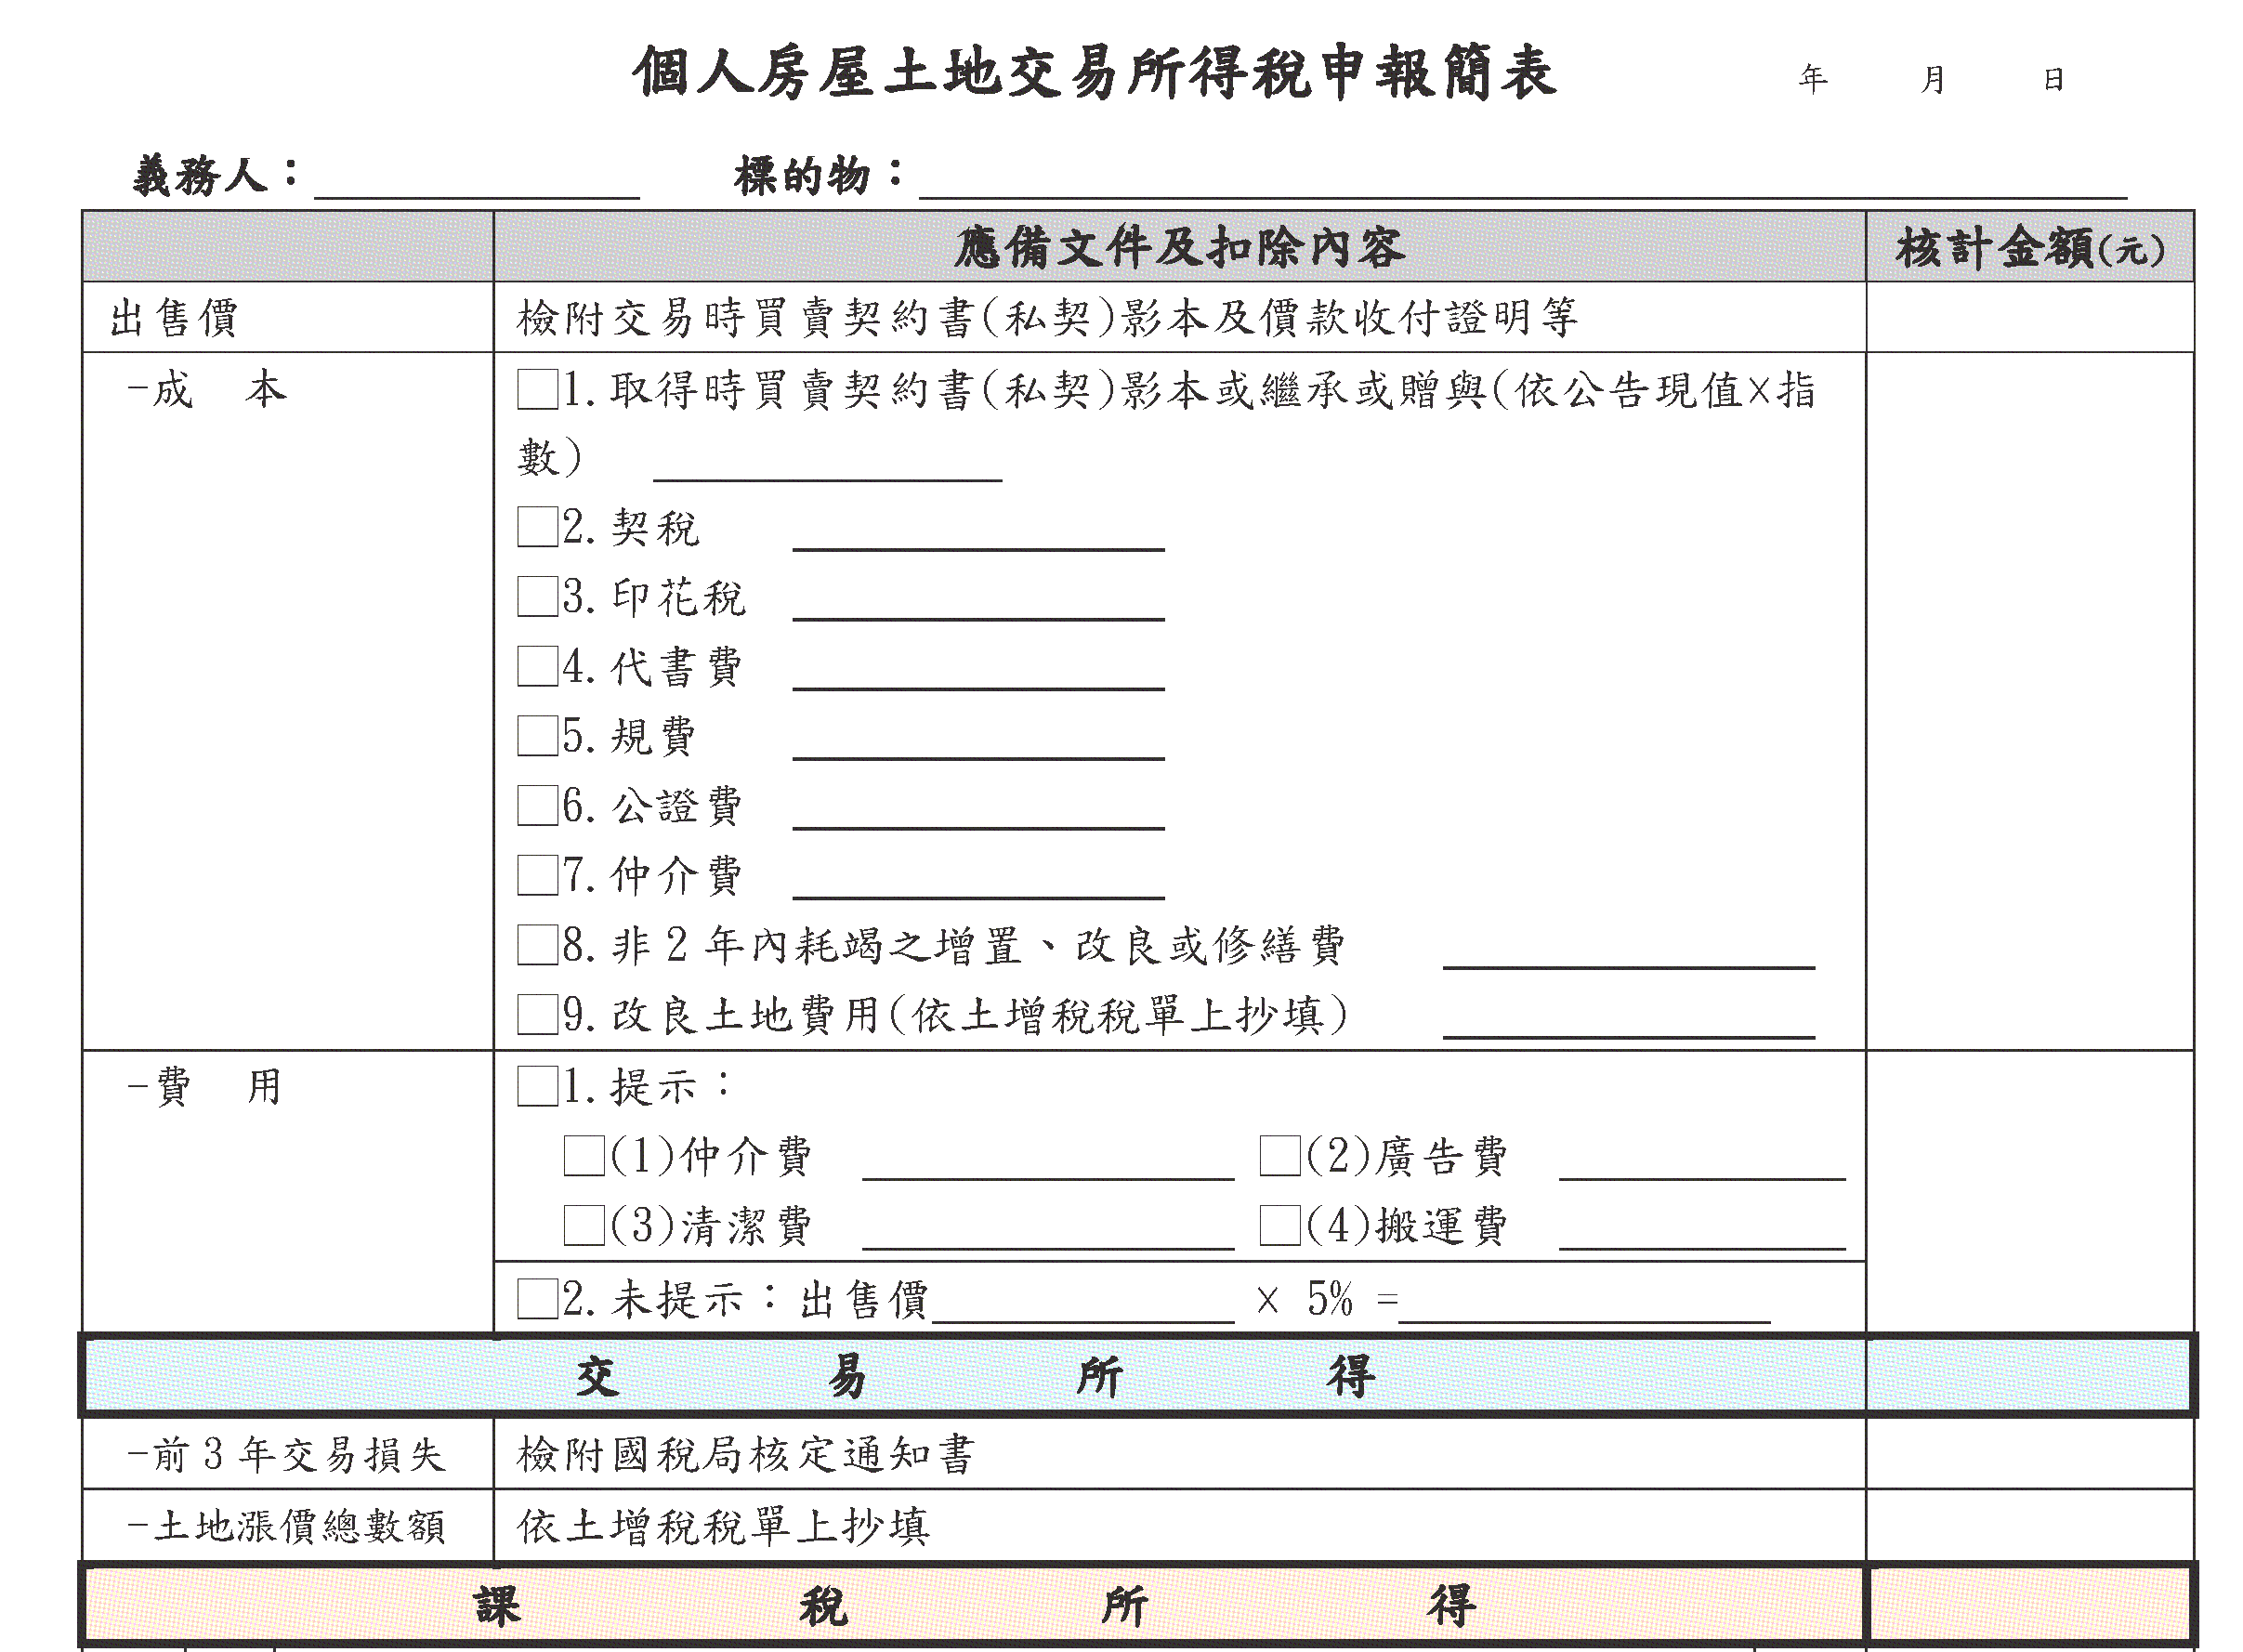
房地合一『十項建設 』 (上)
金典地產代書 105.04 製表
60
林秀銘

Slide 61
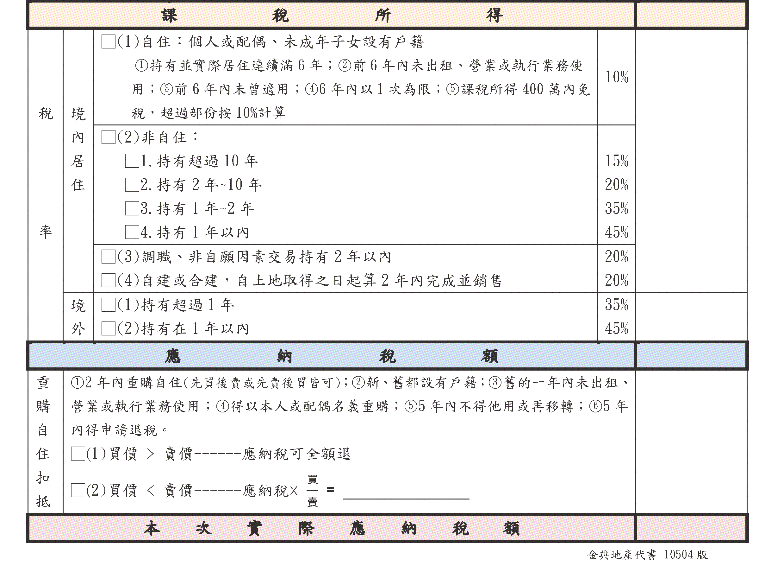
房地合一『十項建設 』 (下)
61
林秀銘
61

Slide 62
新制房地合一所得稅 歸納表
新制房地合一所得稅
日出條款 | 105年1月1日起 交易房地 105.1.1起 出售持有2年以內。(配合奢侈稅退場) 105.1.1起 取得且出售。(以設定地上權方式之房屋使用權，其交易視同房屋交易)
課徵範圍 | 出售房屋、房屋及其坐落基地或依法得核發建造執照之土地
稅 基 | 【（房地收入－成本－費用－土地漲價總數額）】
稅率（利得） | 居住境內者 | 1. 105.1.1起出售持有1年以內：45% 2. 105.1.1起出售持有2年以內超過1年：35% 3. 超過2年至10年以下出售：20% 4. 持有超過10年以上出售：15% 5. 例外情形： 非自願性因素在2年內出售：20% 合建分售在2年內完成：20%
 | 非居住境內者 | 1. 持有房屋、土地之期間在一年以內者：45% 2. 持有房屋、土地之期間超過一年者：35%
自住優惠 （免稅額） | 1.本人或配偶及未成年子女設有戶籍，持有並居住事實，於該房地連續滿6年且無供營業使用或出租，但6年內以1次為限。出售房地課稅稅基(即課稅所得)在400萬元以下免稅。 2.超過部分：10%
自用住宅 重購退稅 | 2年內 賣低（小）換高（大）→ 全額退稅
 | 2年內 賣高（大）換低（小）→ 比例退稅
 | 備註:重購後5年內不得再行移轉或改作其他用途。
課稅方式 | 個人部分採分離課稅，於所有權移轉之次日起算30天內申報納稅。 盈虧互抵：個人房屋、土地交易損失，得自交易日以後3 年內之房屋、土地交易所得減除之。
配 套 | 奢侈稅 |  | 土地增值稅 | 外資（境內無固定營業場所）
 | 不動產部分停徵 |  | 維持 | 35-45%
林秀銘
62
Notes:
62

Slide 63
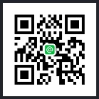
The end
感謝您的聆聽
林秀銘 老師
林秀銘
63
Notes:
63

